Slide 1






TRƯỜNG ĐẠI HỌC
KINH TẾ - KỸ THUẬT CÔNG NGHIỆP
TRUNG TÂM NGOẠI NGỮ VÀ TIN HỌC
TUẦN SINH HOẠT CÔNG DÂN – SINH VIÊN
NĂM HỌC 2025-2026

Slide 2

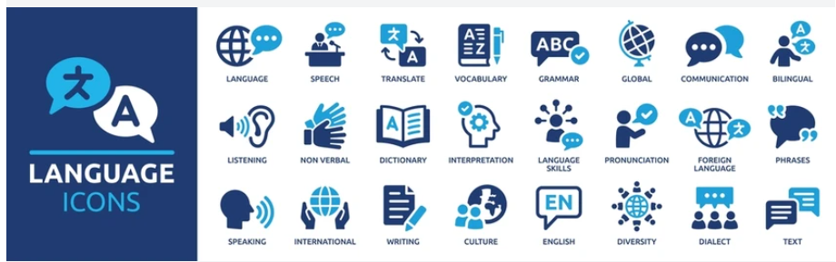






Ngoại ngữ
Tin học

Slide 3



Chuẩn đầu ra Ngoại ngữ
SV Ngôn ngữ Anh và SV không chuyên ngữ
Chuẩn đầu ra tin học
SV lớp Tiêu chuẩn và Chất lượng
Các lớp bồi dưỡng
Ngoại ngữ và Tin học
Các quy định về ngoại ngữ và tin học

Slide 4


CHUẨN ĐẦU RA NGOẠI NGỮ
SV Ngôn ngữ Anh và SV không chuyên ngữ

Slide 5
CÔNG NHẬN ĐẠT CHUẨN ĐẦU RA ĐỐI VỚI SINH VIÊN KHÔNG CHUYÊN NGỮ
1
Quyết định số 853/QĐ-ĐHKTKTCN, ngày 25/09/2023
Quyết định 201a/QĐ-ĐHKTKTCN ngày 25 tháng 03 năm 2024 về việc điều chỉnh một số nội dung trong Quyết định 853
Có bằng tốt nghiệp đại học ngành Ngôn ngữ Anh
Có chứng chỉ tiếng Anh quốc tế tương đương Bậc 3/6 trở lên theo Khung năng lực ngoại ngữ 6 bậc dùng cho Việt Nam
Có chứng chỉ bậc 3/6 theo Khung NLNNVN do các trường được Bộ GD-ĐT cấp phép
Những trường hợp khác do Hiệu trưởng quyết định
4

Slide 6
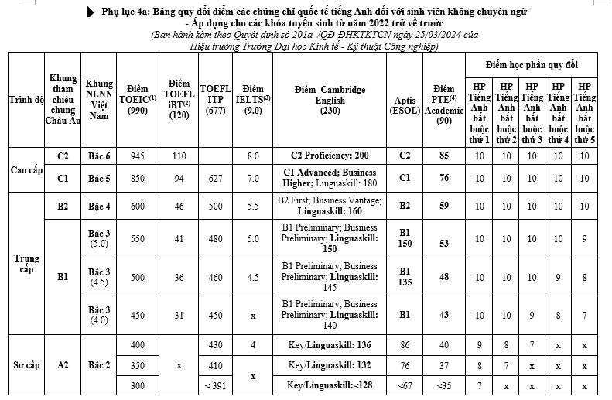
K16 trở về trước
1
Ghi chú:
⁽¹⁾ TOEIC: Test of English for International Communication.
⁽²⁾ TOEFL: Test of English as a Foreign Language.
⁽³⁾ IELTS: International English Language Testing Service.
⁽⁴⁾ PTE: Pearson Test of English
X: Không được xét
Tiếng Anh 5: Học phần bắt buộc thứ 5 dành cho sinh viên lớp chất lượng

Slide 7
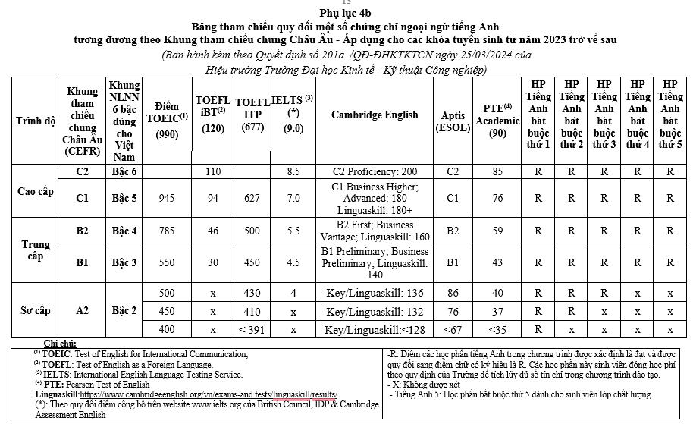
K17 trở về sau
1

Slide 8
CHUẨN ĐẦU RA TIẾNG ANH DÀNH CHO SINH VIÊN KHÔNG CHUYÊN NGỮ
Cách tính xét CĐR K16:
Sinh viên được đánh giá CĐR TA bằng bài thi TOEIC PLC
Và điểm quá trình học phần:
Tiếng Anh 4 đối với sinh viên lớp tiêu chuẩn
Tiếng Anh 5 đối với sinh viên lớp Chất lượng
Các kỳ thi do Nhà trường phối hợp với IIG Việt Nam tổ chức.

Slide 9

LỢI ÍCH CỦA CHỨNG CHỈ TOEIC QUỐC TẾ
Lệ phí thi
rẻ hơn nhiều so với các chứng chỉ quốc tế khác. Mức phí ưu đãi cho SV UNETI:
1.250.000Đ
Phù hợp với mục tiêu đào tạo của Nhà trường , phù hợp với nhu cầu học tập của sinh viên và nhu cầu của xã hội
Là bài thi uy tín được hơn 14.000 tổ chức sử dụng để đánh giá trình độ sử dụng tiếng Anh trong môi trường làm việc quốc tế
TOEIC chuẩn đầu ra sẽ giúp Nhà trường đánh giá được chất lượng đào tạo tiếng Anh của Nhà trường

Slide 10

ĐĂNG KÝ THI TOEIC
TOEIC QUỐC TẾ

Slide 11
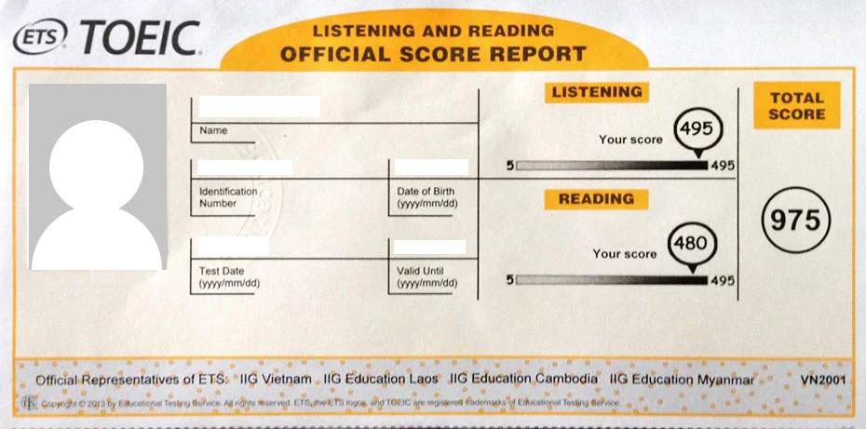
ĐĂNG KÝ THI CHỨNG CHỈ TOEIC QUỐC TẾ
Có thể đăng ký thi bất kỳ thời gian nào trong khóa học tùy vào mục đích của mình. Tuy nhiên nên đăng ký thi vào HK6 – HK7 của khóa học.
Sinh viên đăng ký thi chứng chỉ TOEIC quốc tế tại trung tâm NN&TH của Nhà trường.
Chứng chỉ
TOEIC
Sinh viên hệ đại học chính quy của trường sẽ nhận được những ưu đãi của IIG (ưu đãi này chỉ dành cho sinh viên hệ đại học chính quy của UNETI và không áp dụng cho hệ vừa học vừa làm, hệ đào tạo từ xa, hệ cao học)

Slide 12
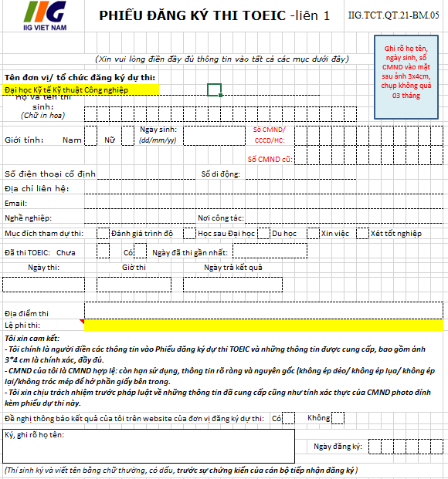
NHỮNG LƯU Ý KHI ĐĂNG KÝ THI CHỨNG CHỈ TOEIC QUỐC TẾ
- Sinh viên phải đến trực tiếp Trung tâm Ngoại ngữ & Tin học phòng 108HA8 cơ sở 218 Lĩnh Nam – Hà Nội và 105NA2 cơ sở 353 Trần Hưng Đạo – Ninh Bình để nộp hồ sơ và điền trực tiếp vào phiếu đăng kí thi TOEIC.
- Sinh viên chuẩn bị 2 ảnh kích cỡ 3x4 để làm thủ tục đăng ký thi.
- Sinh viên phải tự điền tất cả các thông tin có trong phiếu. Nếu phát hiện nhờ người khác viết hộ sẽ bị đình chỉ thi.
- Sinh viên dùng một trong các giấy tờ sau để đăng ký thi (Chứng minh nhân dân còn thời hạn sử dụng; căn cước công dân; hộ chiếu). Lưu ý các thí sinh có CMND bị bong hết mép, ép lại, ép lụa phải làm lại CMND mới được đăng ký thi. Trường hợp thí sinh khi thi vẫn bị phát hiện lỗi CMND thì sau khi thi xong kết quả sẽ không được công nhận, khi đó thí sinh cần làm lại CMND mới và nộp về Trung tâm Ngoại ngữ & Tin học để gửi lên IIG xác nhận (dự kiến 15 ngày).

Slide 13


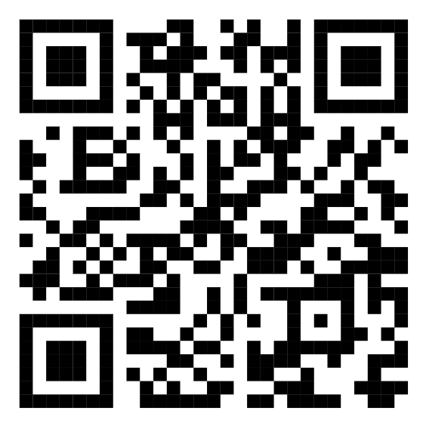
CÁC BÀI THI ĐÁNH GIÁ THEO TOEIC GIỮA UNETI VÀ IIG VN CHO SV KHÔNG CHUYÊN NGỮ
Các bài thi đánh giá TOEIC | Áp dụng | Đối tượng | Địa điểm thi | Địa điểm đăng ký và nộp hồ sơ dự thi
Bài thi TOEIC online placement test (không có phiếu điểm) | Thi hết học phần Tiếng Anh 3 và Tiếng Anh 4 (Bao gồm cả tiếng Anh 3,4 học vượt và học chậm) | K15 - K16 - K17 – K18 | UNETI | Trung tâm Ngoại ngữ & Tin học phòng 108HA8 cơ sở 218 Lĩnh Nam – Hà Nội và 105NA2 cơ sở 353 Trần Hưng Đạo – Ninh Bình
Bài thi TOEIC quốc tế có phiếu điểm | Thi xét miễn học phần và xét công nhận đạt chuẩn đầu ra | Tất cả các khóa theo QĐ 853 và QĐ 201A | IIG VN
ĐƯỜNG LINK HƯỚNG DẪN ĐIỀN FORM VÀ MẪU ĐƠN ĐĂNG KÝ THI TOEIC QUỐC TẾ

Slide 14
TỔ CHỨC THI KẾT THÚC HỌC PHẦN TIẾNG ANH 3, 4 (BAO GỒM CẢ HỌC CHẬM VÀ HỌC VƯỢT)
Thời gian tổ chức thi: sau khi kết thúc học phần TA3, TA4 (bao gồm cả các lớp học chậm và học vượt áp dụng với với K15, K16, K17, K18)
Thời gian thi
PHẦN NGHE HIỂU: 100 câu, thời gian làm bài: 45 phút
Thi TOEIC Online Placement test trực tuyến trên máy tính có kết nối internet
Cấu trúc đề Nghe
Hình thức thi
PHẦN ĐỌC HIỂU: 100 câu, thời gian làm bài:75 phút
Cấu trúc đề Đọc

Slide 15
CHUẨN ĐẦU RA NGOẠI NGỮ CHO SINH VIÊN NGÔN NGỮ ANH
ENGLISH
CHINESE
Có chứng chỉ tiếng Trung Quốc tế trình độ HSK3 trở lên
(Bậc 3/6-KNLNNVN)
Có giấy chứng nhận bậc 3/6 do UNETI cấp
Có chứng chỉ tiếng Anh Quốc tế tương đương trình độ C1 Khung tham chiếu Châu Âu về Năng lực ngôn ngữ (Bậc 5/6-KNLNNVN)
Có chứng chỉ bậc 5/6 theo Khung NLNNVN do các trường được Bộ GD-ĐT cấp phép
Có giấy chứng nhận bậc 5/6 do UNETI cấp
Quyết định số 02/QĐ-ĐHKTKTCN ngày 03/01/2023
Các trường hợp khác do Hiệu trưởng quyết định

Slide 16


CHUẨN ĐẦU RA NGOẠI NGỮ CHO SINH VIÊN NGÔN NGỮ ANH
ENGLISH
CHINESE
BẬC 5/6
Chứng chỉ Quốc tế
Chứng chỉ bậc 5/6 (Đánh giá theo Khung NLNNVN)
Chứng nhận UNETI
BẬC 3/6
Chứng chỉ Quốc tế
(HSK3)
Chứng nhận UNETI

Slide 17


CHUẨN ĐẦU RA TIN HỌC
Tin học ứng dụng CNTT cơ bản
Tin học MOS
Dành cho sinh viên lớp tiêu chuẩn trong toàn trường và thí sinh tự do.
Dành cho sinh viên lớp chất lượng và sinh viên có nhu cầu, thí sinh tự do.

Slide 18
QUY ĐỊNH VỀ CHUẨN ĐẦU RA TIN HỌC
BẢN
QUY
ĐỊNH
VĂN
Thông tư liên tịch số 17/2016/TTLT-BGDĐT-BTTTT ngày 21 tháng 06 năm 2016
Quyết định số 159/QĐ-ĐHKTKTCN ngày 15/5/2020 về việc ban hành chuẩn đầu ra chương trình đào tạo trình độ đại học của Trường ĐHKT-KTCN
Quyết định số 670/QĐ-ĐHKTKTCN ngày 05/09/2022 về quy đổi điểm học phần và CĐR Tin học tại Trường ĐHKT-KTCN
Thông tư 03/2014/TT-BTTTT ngày 11/03/2014 về việc Quy định chuẩn kỹ năng sử dụng CNTT

Slide 19
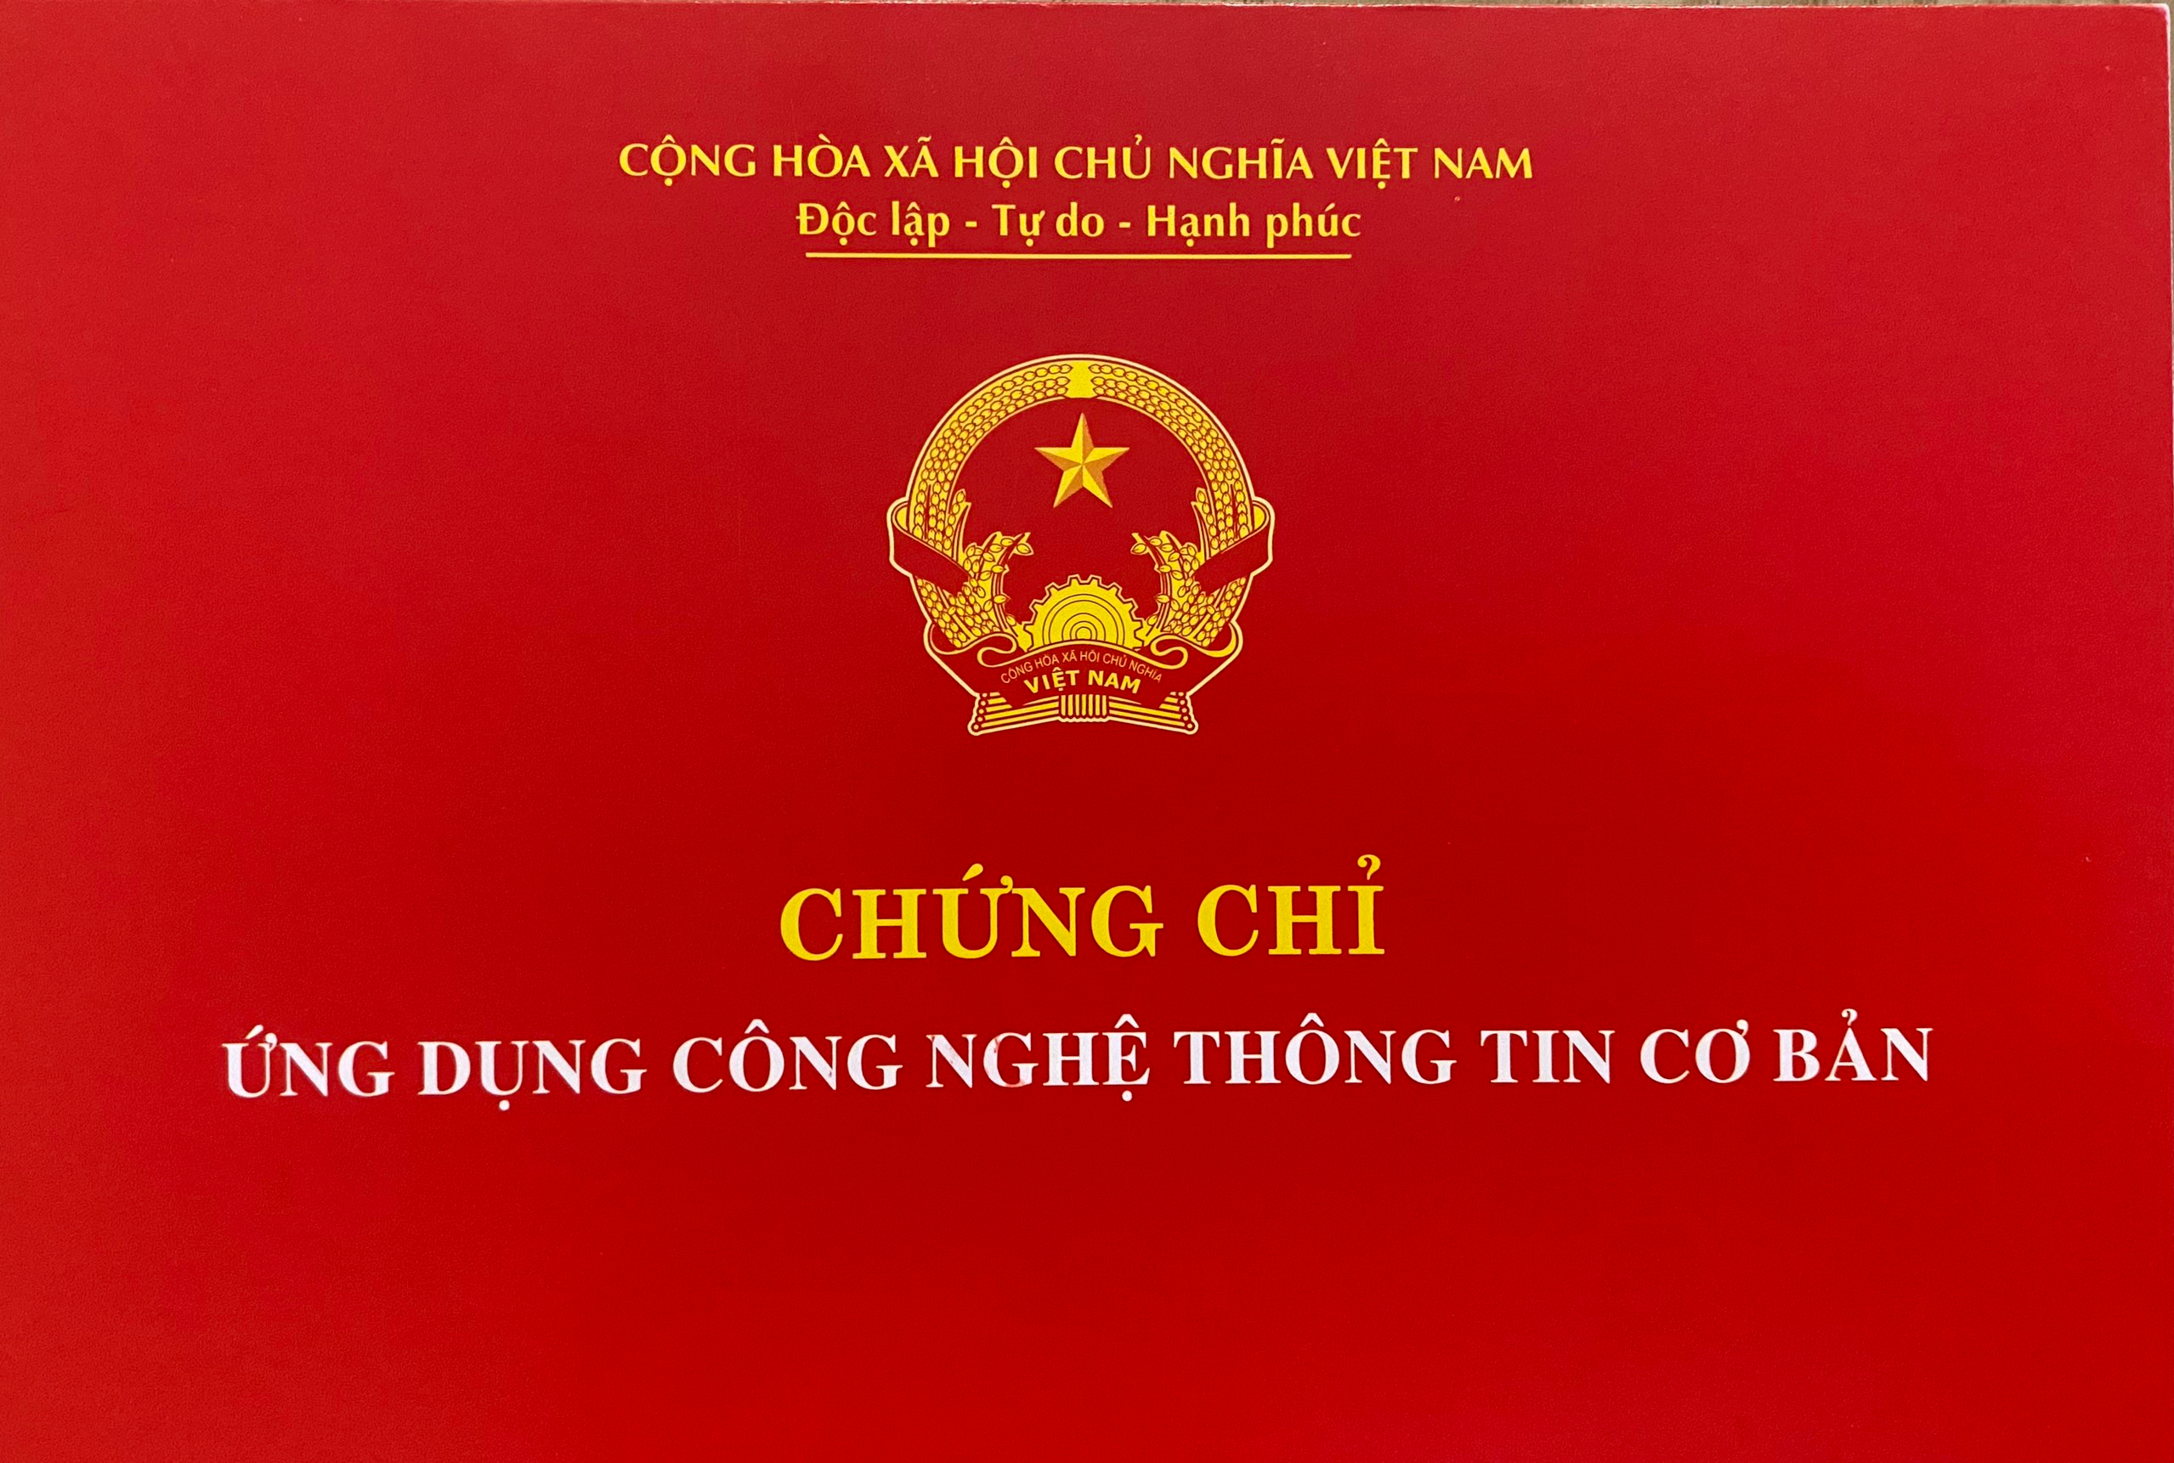
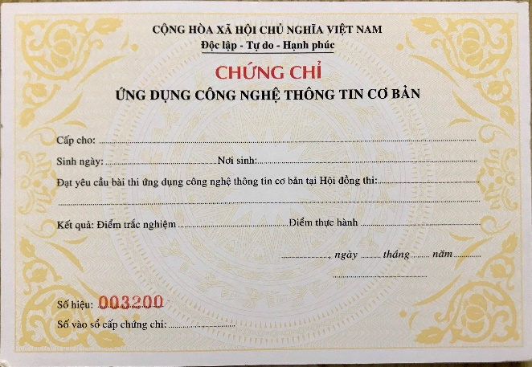
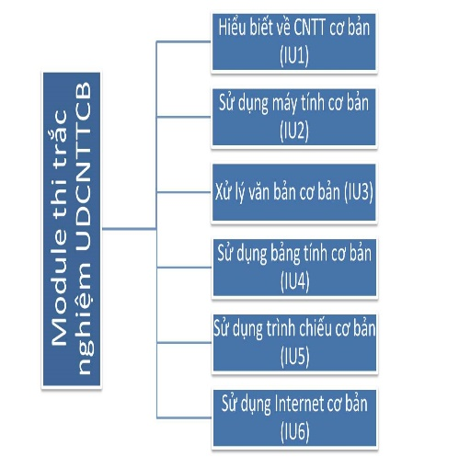
QUY ĐỊNH CHUẨN ĐẦU RA TIN HỌC ĐỐI VỚI LỚP ĐẠI TRÀ
(CHỨNG CHỈ ỨNG DỤNG CNTT CƠ BẢN)
Chứng chỉ ứng dụng CNTT cơ bản, hay còn gọi là chứng chỉ CNTT theo Thông tư 03. Đây là chứng chỉ Tin học quốc gia mới nhất, thay thế cho các chứng chỉ Tin học A, B, C cũ.
Hình thức thi: thi trên máy tính có nối mạng LAN. Bài thi gồm 2 phần: bài thi trắc nghiệm: 30’ và bài thi thực hành: 90’
Công nhận đạt yêu cầu và được cấp chứng chỉ khi có tổng điểm 2 bài thi đạt từ 50% số điểm trở lên đối với mỗi bài thi trắc nghiệm và bài thi thực hành

Slide 20
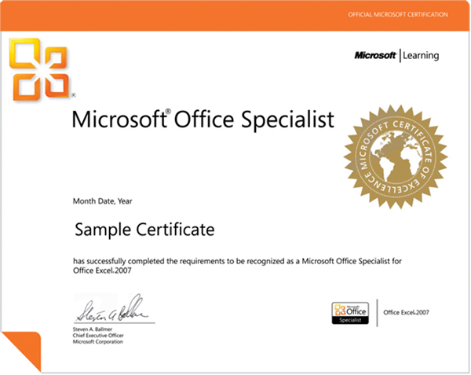
CHUẨN ĐẦU RA TIN HỌC ĐỐI VỚI LỚP CHẤT LƯỢNG
(CHỨNG CHỈ TIN HỌC VĂN PHÒNG MOS)
Chứng chỉ MOS (Microsoft Office Specialist) là bài thi đánh giá khả năng tin học văn phòng uy tín nhất do Microsoft cấp và được Certiport (Hoa Kỳ) triển khai, bao gồm Microsoft Word, Microsoft Excel, Microsoft PowerPoint, Microsoft Access, Microsoft Outlook.
CHỨNG CHỈ
MOS LÀ
GÌ

Slide 21



CÁC CẤP ĐỘ CỦA BÀI THI MOS
Cấp độ SPECIALIST
Chứng chỉ tin học văn phòng có giá trị quốc tế. Hiện được xem là chuẩn đầu ra của các trường đại học, hồ sơ không thể thiếu trong CV xin việc làm. Hiện gồm các chứng chỉ: Word, Excel, PowerPoint, Access, Outlook. Trong đó phổ biến nhất là Word, Excel, Powerpoint.
Cấp độ EXPERT
Chứng chỉ kỹ năng ở cấp độ cao hơn trong Microsoft Word và Excel.
Cấp độ MASTER
Là chứng chỉ xác nhận kỹ năng tổng thể toàn diện cấp cao nhất trong sử dụng phần mềm Microsoft Office. Yêu cầu hoàn thành 4 bài thi: Excel Expert, Word Expert, PowerPoint và một trong hai bài thi: Access hay Outlook

Slide 22

BÀI THI CẤP ĐỘ SPECIALIST
Trang bị những kỹ năng tin học văn phòng cần thiết trong quá trình học tập
Nổi bật hồ sơ xin việc với chứng chỉ duy nhất về Tin học Văn phòng do Microsoft công nhận
Tìm việc nhanh chóng, dễ dàng hơn với thu nhập cao hơn so với những ứng viên không có chứng chỉ MOS
Lưu ý:
Để nhận được chứng chỉ Expert, thí sinh phải có chứng chỉ Specialist .
- Để nhận được chứng chỉ MOS Master, thí sinh phải sử dụng duy nhất 01 tài khoản cho các bài thi

Slide 23
QUY ĐỊNH VỀ CHUẨN ĐẦU RA TIN HỌC DÀNH CHO LỚP CHẤT LƯỢNG
Đối với sinh viên các lớp chất lượng: phải đạt chứng chỉ tin học quốc tế MOS do IIG VN cấp.
Sinh viên có thể chọn thi 2 trong 3 chứng chỉ MOS: Excel và Word hoặc Excel và Power Point (thi trên phiên bản Microsoft Office 2016, 2019, bài thi có ngôn ngữ tiếng Anh hoặc tiếng Việt đã được IIG mã hóa)
Hình thức thi: thi trên máy tính
Các bài thi MOS đều được thực hiện trong thời gian tối đa là 50 phút, điểm tối đa là 1000 điểm, để đạt kết quả SV phải đạt số điểm tối thiểu là 700/1000 điểm. Các chứng chỉ nói trên là độc lập, thí sinh đạt môn nào sẽ được cấp chứng chỉ môn đó.
Nội dung thi | Thời gian thi | Điểm tối đa | Điểm đạt
WORLD | 50 phút | 1000 điểm | 700 điểm
EXCEL | 50 phút | 1000 điểm | 700 điểm
POWER POINT | 50 phút | 1000 điểm | 700 điểm

Slide 24
THÔNG TIN CHUẨN ĐẦU RA MOS SINH VIÊN UNETI CẦN BIẾT
Chuẩn đầu ra Tin học
Đối với sinh viên các lớp chất lượng: đạt 2/3 chứng chỉ tin học quốc tế MOS của IIG Việt Nam.
Sinh viên có thể chọn thi 2 trong 3 chứng chỉ MOS Word, Excel hoặc Power Point (thi trên phiên bản Microsoft Office 2016, bài thi có cả ngôn ngữ tiếng Anh và tiếng Việt đã được IIG mã hóa)
Hình thức thi: thi trên máy tính
Các bài thi MOS đều được thực hiện trong thời gian tối đa là 50 phút, điểm tối đa là 1000 điểm, để đạt kết quả bạn phải đạt số điểm tối thiểu là 700/1000 điểm. Trên chứng chỉ sẽ ghi thí sinh đã đạt chứ không ghi mức điểm. Các chứng chỉ nói trên là độc lập, thí sinh đạt môn nào sẽ được cấp chứng chỉ môn đó.
Sinh viên dùng một trong các giấy tờ sau để đăng ký thi (Chứng minh nhân dân còn thời hạn sử dụng; căn cước công dân; hộ chiếu). Lưu ý các thí sinh có CMND bị bong hết mép, ép lại, ép lụa phải làm lại CMND mới được đăng ký thi. Trường hợp thí sinh khi thi vẫn bị phát hiện lỗi CMND thì sau khi thi xong kết quả sẽ không được công nhận, khi đó thí sinh cần làm lại CMND mới và nộp về Trung tâm Ngoại ngữ & Tin học để gửi lên IIG xác nhận (dự kiến 15 ngày).
Chứng chỉ MOS áp dụng làm chuẩn đầu ra xét tốt nghiệp về tin học đối với sinh viên các lớp chất lượng của Trường Đại học Kinh tế Kỹ thuật Công nghiệp từ khoá 14. Mỗi sinh viên cần đạt ít nhất 2 chứng chỉ hoặc MOS Word và MOS Excel hoặc MOS Powerpoint và MOS Excel.
Hiện tại, sinh viên có thể lựa chọn phiên bản 2016 và 2019 để học ôn và thi.

Slide 25
TẠI SAO SINH VIÊN NÊN THI CHỨNG CHỈ MOS TẠI UNETI
1
2
Chứng chỉ MOS là chứng chỉ Tin học văn phòng quốc tế có uy tín và có giá trị trong thời hạn…... kể từ ngày 02/09/2025
IIG là đối tác của Nhà trường nên các sinh viên nhà trường tham gia thi chứng chỉ MOS sẽ nhận được nhiều ưu đãi.
THI MOS TẠI UNETI
4
3
Nổi bật hồ sơ xin việc trong tương lại với chứng chỉ duy nhất về Tin học Văn phòng do Microsoft thế giới
công nhận.
Không phải mất thời gian chờ xác minh văn bằng chứng chỉ như thi bên ngoài

Slide 26
CÁC LỚP BỒI DƯỠNG

Slide 27

CÁC LỚP BỒI DƯỠNG NGẮN HẠN VỀ TIN HỌC
1. Lớp bồi dưỡng chuẩn kỹ năng
sử dụng CNTT cơ bản theo
Thông tư 03/2014/TT-BTTTT
Thời lượng khóa học: 60 tiết
2. Lớp ôn, thi và cấp chứng chỉ
CNTT cơ bản theo
Thông tư 03/2014/TT-BTTTT
Thời lượng khóa học: 15 tiết
3. Chứng chỉ
MOS
Thời lượng học: 60 tiết

Slide 28
CÁC LỚP BỒI DƯỠNG NGẮN HẠN VỀ TIẾNG ANH
Lớp Nghe – Nói sơ cấp (thời lượng 30 tiết)
- Xây dựng kỹ năng Nghe với các dạng bài nghe đa dạng từ dễ đến khó.
- Làm quen với các tình huống giao tiếp trong cuộc sống hàng ngày: Mục tiêu tập phản xạ giao tiếp, ngữ điệu nói trong câu.
LỚP BỒI DƯỠNG TIẾNG ANH
Lớp Nghe – Nói trung cấp (thời lượng 30 tiết)
- Hoàn thiện kỹ năng Nghe với các dạng bài nghe thường gặp trong những kì thi.
- Tăng cường khả năng phát âm và khả năng giao tiếp tiếng Anh một cách thuần thục và tự tin.
Lớp Writing (thời lượng 15 tiết)
- Chuyên sâu vào kĩ năng viết các đoạn văn theo đa dạng các chủ đề
Lớp Ngữ pháp Cơ bản và Nâng cao (thời lượng 30 tiết)
- Giúp học viên nắm bắt, vận dụng những thì ngữ pháp cơ bản.
- Sử dụng thuần thục những chuyên đề ngữ pháp nâng cao ứng dụng vào các kì thi.

Slide 29
CÁC LỚP BỒI DƯỠNG, LUYỆN THI TOEIC QUỐC TẾ
TOEIC High Intermediate
TOEIC Low Intermediate
Luyện thi TOEIC đầu vào
Thời lượng: 30 tiết
TOEIC Beginning
Thời lượng: 30 tiết
Thời lượng: 15 tiết
Thời lượng: 30 tiết
Đối tượng học:
- Sinh viên muốn luyện thi tiếng Anh đầu vào;
- Sinh viên không chuyên tiếng Anh cần chứng chỉ để được xét tốt nghiệp Đại học, cao đẳng

Slide 30
LƯU Ý NHỮNG NỘI DUNG QUAN TRỌNG TRONG KHÓA HỌC
Chuẩn đầu ra Tin học
Đối với sinh viên các lớp chất lượng: đạt 2/3 chứng chỉ tin học quốc tế MOS của IIG Việt Nam.
Sinh viên có thể chọn thi 2 trong 3 chứng chỉ MOS Word, Excel hoặc Power Point (thi trên phiên bản Microsoft Office 2016, bài thi có cả ngôn ngữ tiếng Anh và tiếng Việt đã được IIG mã hóa)
Hình thức thi: thi trên máy tính
Các bài thi MOS đều được thực hiện trong thời gian tối đa là 50 phút, điểm tối đa là 1000 điểm, để đạt kết quả bạn phải đạt số điểm tối thiểu là 700/1000 điểm. Trên chứng chỉ sẽ ghi thí sinh đã đạt chứ không ghi mức điểm. Các chứng chỉ nói trên là độc lập, thí sinh đạt môn nào sẽ được cấp chứng chỉ môn đó.
Sinh viên có thể đăng kí thi chứng chỉ MOS và chứng chỉ UDCNTTCB vào bất cứ thời gian nào của khóa học.
Chú ý:
Sinh viên nên đăng ký học các học phần tiếng Anh theo tiến độ của Nhà trường, tránh trường hợp sinh viên không đăng ký học các học phần tiếng Anh tại trường để đi thi chứng chỉ tiếng Anh quốc tế nhưng thi mãi không đỗ, dẫn đến việc chậm tiến độ theo kế hoạch đào tạo chung của trường.
Đăng kí thi tại trường sẽ được ưu đãi giảm giá lệ phí thi, IIG Việt Nam sẽ phối hợp với trung tâm Ngoại ngữ và Tin học để tổ chức thi tại trường. Nếu sinh viên thi bên ngoài thì khi có chứng chỉ mang về lại phải làm hồ sơ xác minh tính xác thực của chứng chỉ, nên rất mất thời gian.
Các em nên đăng kí thi tại trường vì hiện nay có nhiều đơn vị chưa đc cấp phép tổ chức thi chứng chỉ này nhưng vẫn tổ chức thi. Như vậy chứng chỉ đó không được công nhận.

Slide 31
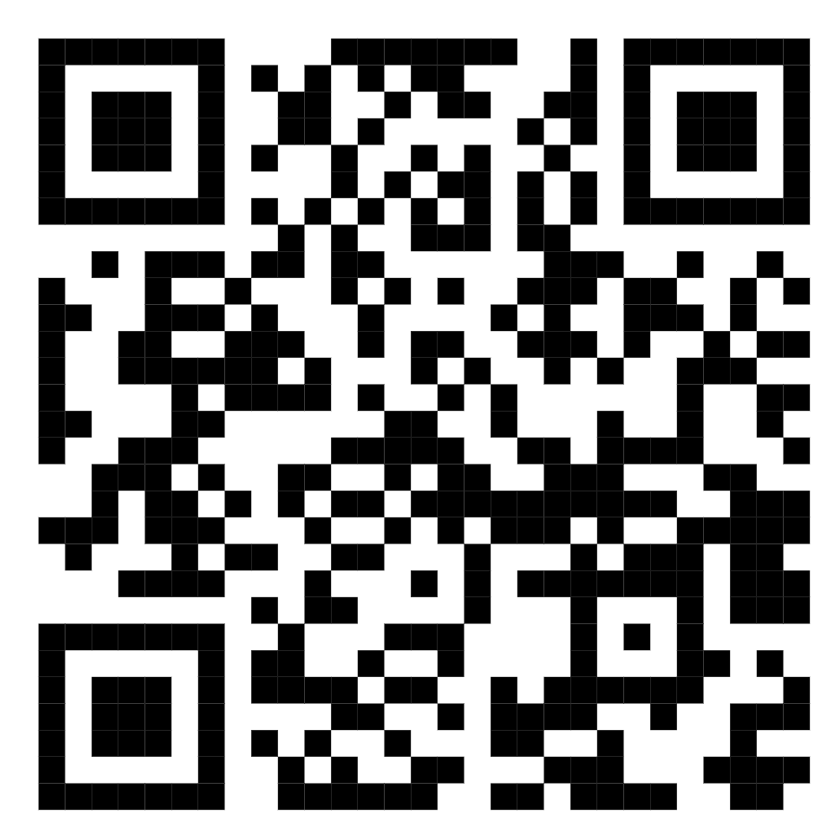


DANH MỤC CÁC QUYẾT ĐỊNH NGOẠI NGỮ - TIN HỌC
https://drive.google.com/drive/u/0/mobile/folders/1BSa_Kd3Y-mCvgBWpJWErkSj7Q0a49dLk?usp=sharing

Slide 32
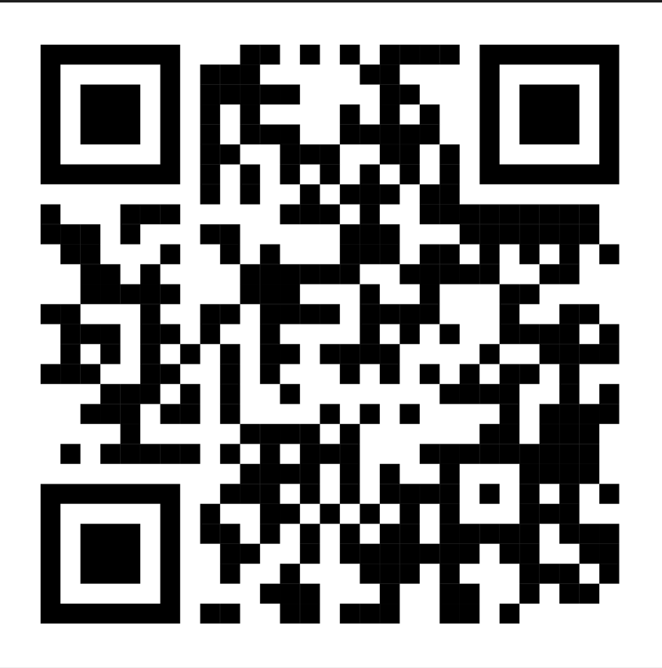
LINK KHẢO SÁT VỀ NHU CẦU HỌC TẬP BỒI DƯỠNG NN-TH
https://forms.gle/yZ5gfjYqQgWQT1jU6

Slide 33
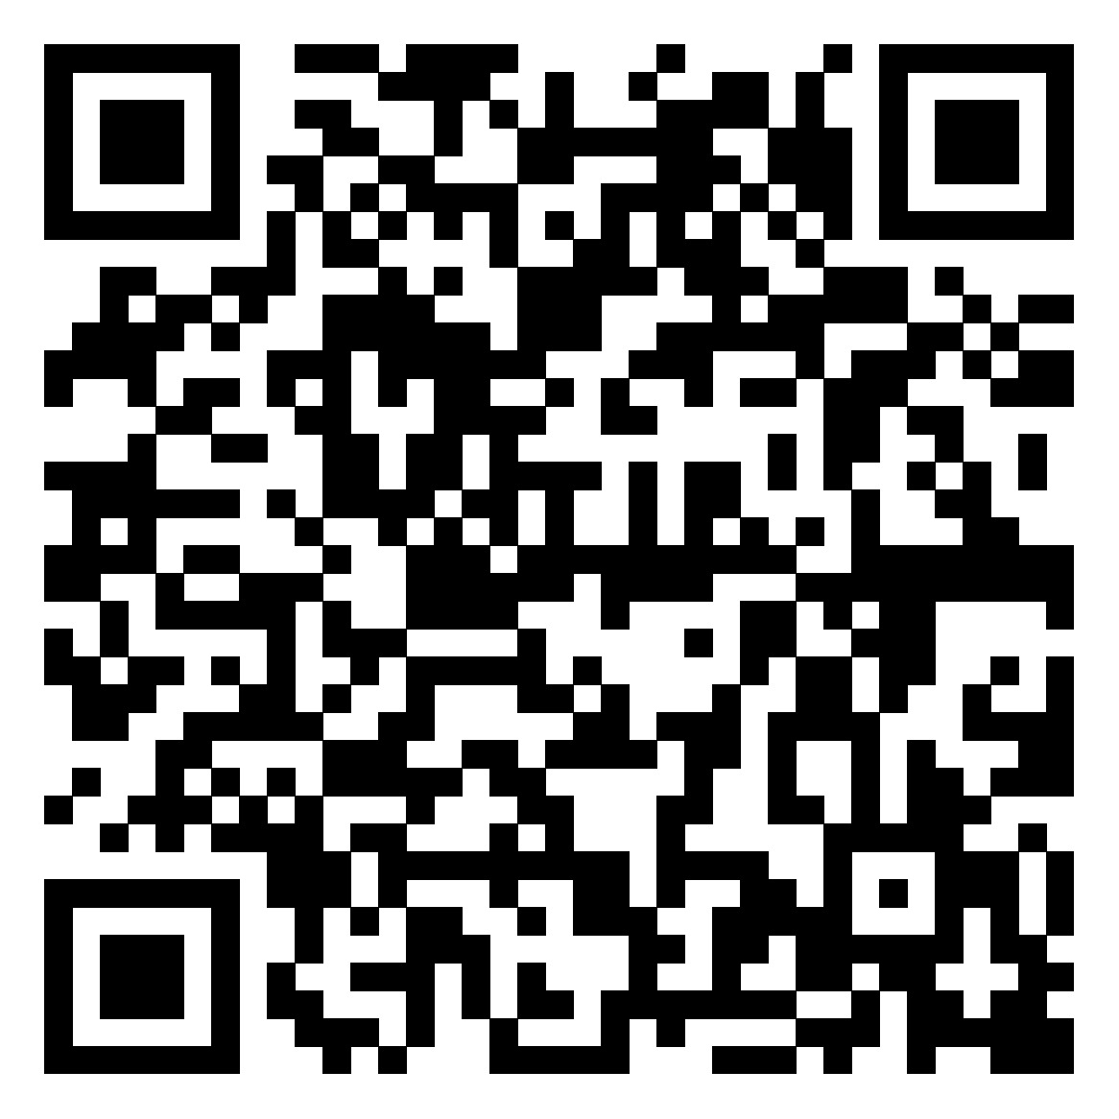
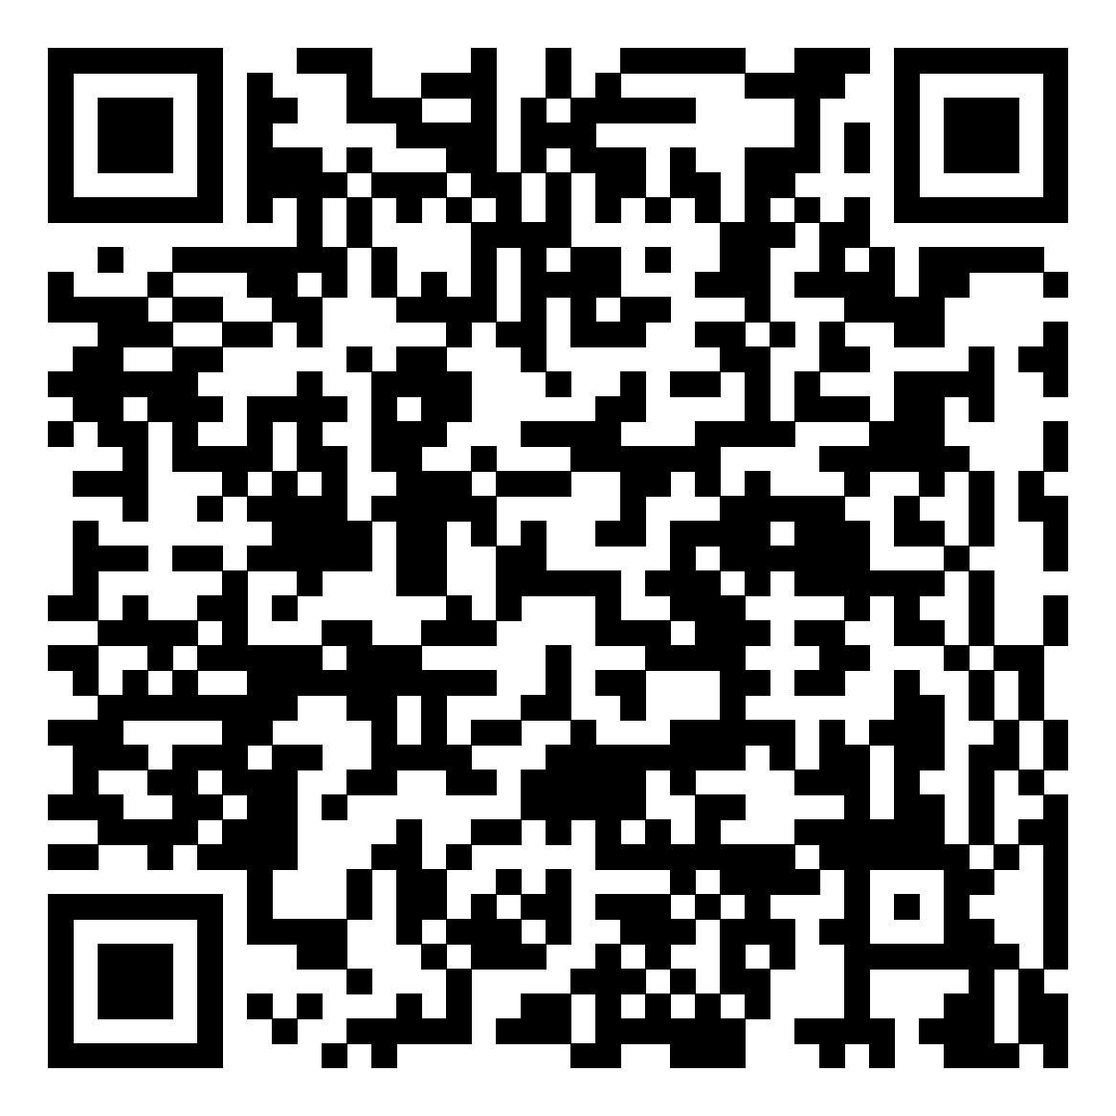
Trung tâm Ngoại ngữ và Tin học
Website Trung tâm: http://trungtamnnth.uneti.edu.vn/
Fanpage: https://www.facebook.com/trungtamngoainguvatinhocUNETI

Slide 34
Trung tâm Ngoại ngữ và Tin học
Mọi thắc mắc cần giải đáp, xin liên hệ theo địa chỉ:
Cơ sở HN: Phòng 108 HA8 Trường ĐH Kinh tế - Kỹ thuật Công Nghiệp, ngõ 218 Lĩnh Nam, phường Hoàng Mai, HN.
DĐ: Thầy Cường: 0915.658.858 – Thầy Đạt: 0389.601.139
- Cơ sở NĐ: Phòng 105 NA2 Trường ĐH Kinh tế - Kỹ thuật Công Nghiệp, số 353 Trần Hưng Đạo, phường Nam Định, tỉnh Ninh Bình
DĐ: Thầy Khiêm 0915.182.835 – Cô Gấm: 0917.369.569

Slide 35

Centre for Foreign Languages and Information Technology
THANK
YOU

